Slide 1
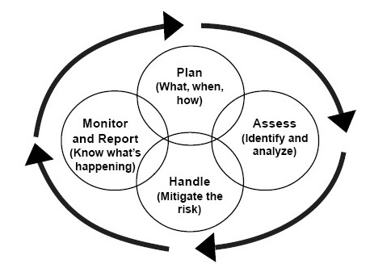
Gestion des risques
Image domaine public : Source
Notes:
1/ En gestion de projet, il faut savoir innover, progresser rapidement et avec des moyens limités – et pour cela, il faut savoir prendre des risques.
2/ « le risque zéro n’existe pas » en fait c’est même le contraire : dès que vous travaillez sur un projet, vous êtes certain de rencontrer des problèmes
4/ Mais ces problèmes il va falloir les anticiper, les évaluer et les maitriser
3/ L’objectif essentiel de la gestion des risques est donc de s'assurer que vous connaissez et que comprenez les risques auxquels vous vous exposez. Elle vous permet également de développer un plan de maîtrise de ces risques
(montrer) Je vous propose dans cette formation d’apprendre à clarifier vos objectifs, puis d’identifier, de prioriser et traiter les risques, et également d’en faire le suivi.
Vous l’avez compris, et ce sera l’essentiel de mon propos : la gestion des risques est un processus ! --------------- Ce module est intéressant mais il y a selon moi un peu de confusion entre la notion de risque et la notion de problème.
Un risque est un événement qui, s'il survient (on parle de fréquence), aura des conséquences plus ou moins graves (on parle de gravité).
Un problème est un événement apparu ou survenu.
Un problème peut donc être issu d'un risque avéré (le plan d'action du risque n'a alors pas été suffisant ou a échoué) ou être issu d'un événement qui n'avait pas été anticipé.
Dans la gestion des risques il faut être proactif, dans la gestion des problèmes il faut être réactif.

Slide 2


Avant de commencer
Confort de lecture ?
  1080p/haute définition
  Utiliser la vidéo en mode « plein écran »
  Mettre en pause, varier la vitesse
gestiondeprojet.pm
  Originaux des diapositives, télécharger les vidéos HD, sous-titres..
  Quiz, prise de notes partagées, ressources...
  MOOC/SPOC GdP :
    Forum, réseaux sociaux
    Certification de réussite
.
Notes:
Coches, Regarder à votre rythme - Démo de youtube et de mon site
Montrer http://gestiondeprojet.pm/demarche-de-gestion-des-risques/
http://goo.gl/oNwqjV
Pouvez le regarder sans connexion internet

Slide 3


Cours sous licence Creative Commons
Pas d’utilisation commerciale
  Gratuit pour un usage personnel ou dans un cadre bénévole
  Entreprise ou cursus universitaire : Demander l’autorisation
    Votre organisation a-t-elle les droits ? => http://goo.gl/s2yRtv
    RH ou formateur : Faire une demande d’utilisation => http://goo.gl/2uGj8s
.
Images : cc-by source
Notes:
Licence réutiliser librement à condition de 1/citer l’auteur, 2/ ne pas la mettre en accès commercial sans autorisation écrite de ma part 3/ partager aussi votre cours sous la même licence

Slide 4
Objectifs
  Identifier exhaustivement les risques liés à un projet
  Évaluer la criticité d’un risque
  Établir un plan de prévention, le suivre
  Réagir en cas de problème
.
Notes:
À l’issue de cette formation, vous devez être capable de ..

Slide 5
Risques et entrepreneuriat
L’entrepreneuriat …
Consiste à prendre des risques Frank Knight (1967)
Est le processus de découverte, d’évaluation et d’exploitation des opportunités Timmons (1989)
.
Notes:
Pour Frank Knight (1967) et Peter Drucker (1970), l’entrepreneuriat consiste à prendre des risques. L’entrepreneur est une personne qui mets en jeu sa sécurité pour développer une idée dans une entreprise.
Une autre définition de l’entrepreneuriat décrit le processus de découverte, d’évaluation et d’exploitation d’occasions.
Source : article Entrepreneuriat de Wikipédia, sous licence Creative Commons by-sa

Slide 6
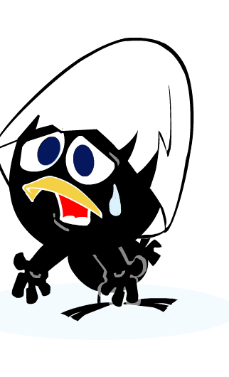
Conduire un projet
… c’est prendre des risques, rencontrer des surprises, mauvaises pour la plupart.
Les gérer plutôt que les subir ?
Excuses :
  « C’est pas ma faute »
  « Un problème inattendu nous a fait
  prendre du retard »
  « C’est vraiment trop injuste ! »
de plus en plus mal acceptées.
.
Personnage © Pagot: Source
Notes:
Pour Frank Knight (1967) et Peter Drucker (1970), l’entrepreneuriat consiste à prendre des risques. L’entrepreneur est une personne qui est prête à mettre en jeu sa sécurité pour mettre en œuvre une idée dans une entreprise risquée.
Une autre définition de l’entrepreneuriat décrit le processus de découverte, d’évaluation et d’exploitation d’occasions.
Source : article Entrepreneuriat de Wikipédia, sous licence Creative Commons by-sa

Slide 7
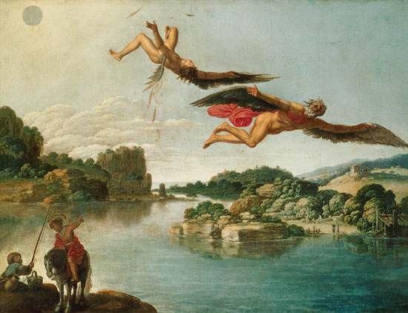
Vouloir aller trop vite
.
Carlo Saraceni, La chute d'Icare, c. 1600 Domaine public - Source

Slide 8

Démarche en 4 temps
Identifier
Prioriser
Prévenir
Suivre
.
Image Domaine Public : Source

Slide 9

Identifier les risques
Péter Smets cc-by-NC-SA : Source
Notes:
Ajouter dans la bullet-list objectif

Slide 10

Identifier 1/ préciser les attendus
.

Slide 11
Attendus erronés ou peu clairs : Erreur stratégique
Compétences / technologies inexistantes
Impossible à financer
Pas de client / pas de marché
…
Avoir des objectifs irréalistes dès le début n’est pas un risque, c’est une erreur fatale
.
Notes:
Certain auteurs parlent de risques stratégiques ou fondamentaux : mais pour moi ce ne sont pas des risques, mais des erreurs au départ

Slide 12
Des objectifs formalisés et négociés
Sans objectifs clairs, impossible de commencer une démarche de maitrise des risques…
Valider les objectifs :
  Charte de projet
  Cahier des charges, Dossier de cadrage
  Convention
  Matrice d’objectifs/d’exigences : interroger tous les acteurs du projet
.
 | Client | Responsable scientifique | Consultant en gestion de projet | Soutenance | Documentation du projet | Valorisation du projet
Min. | Objectif minimal | Objectif minimal | Objectif minimal | Objectif minimal | Objectif minimal | Objectif minimal
B
TB
Exc.
Notes:
(attendus, obligations des parties...)

Slide 13
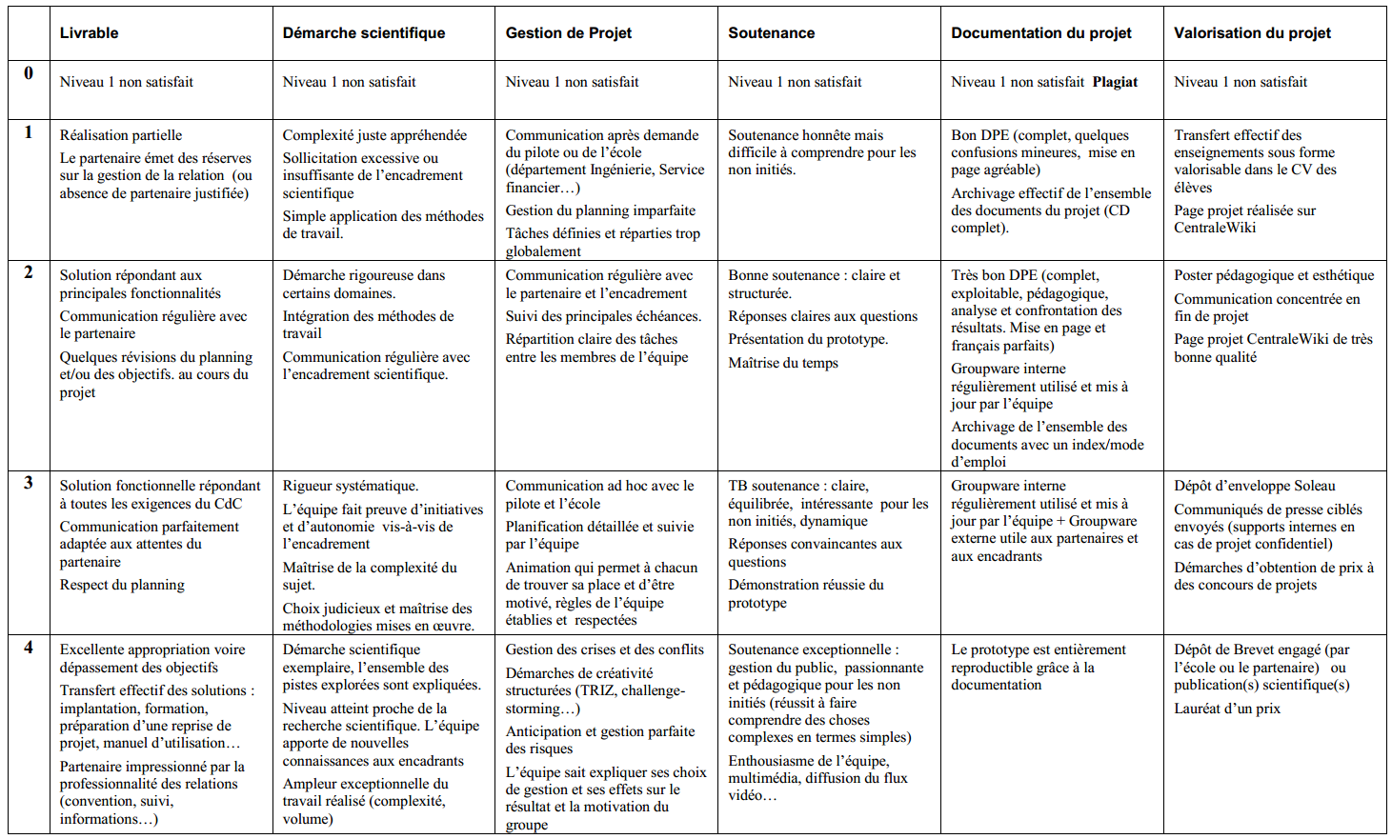
Matrice d’exigences : un exemple
.
Notes:
Également : matrice d’exigences

Slide 14
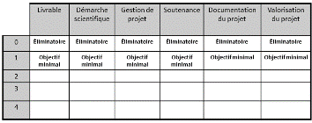




Identifier 2/ quelles ressources ?
.
Hommes+compétences, Machines+locaux, Argent, Temps

Slide 15


Identifier 3/ les risques !
Risques : menaces sur les ressources
.
Raison d’être de la démarche en 3 temps : clarifier les ressources car les risques menacent les ressources !

Slide 16
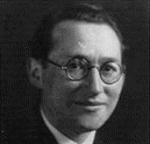
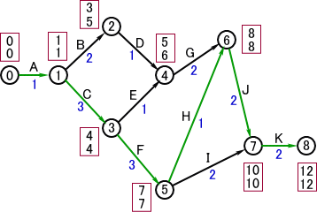
Menaces sur les 4 types de ressources (1/2)
Management, hommes, compétences
        Compétences indisponibles : chef de projet, experts..
        Démission en cours de route de membres de l'équipe, départ de consultants
        Risques politiques (voir cours d’analyse stratégique)
  “If you want truly to understand something, try to change it!” (Kurt Lewin)
Planning …
  Facteurs exogènes,
        Achats / sous-traitance
        Coordination et suivi
        Chemin critique..
  Délais, estimation des temps
        Mise au point : test, débogage…
.
Photo : Domaine Public

Slide 17
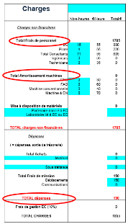
Menaces sur les 4 types de ressources (2/2)
Technologies, matériaux, milieu
  Sécurité, milieu
        Accidents, mise en danger des personnes
        Environnement, pollution
        Sécurité du matériel ou des données
  Juridique
        Clauses dangereuses ou impossibles à satisfaire
Financement
        Marché et concurrence, prix et quantité vendues
        Budget sous-estimé
        Recettes arrivant trop tard (cash flow)
        Rentabilité : Satisfaction des financeurs, actionnaires
.

Slide 18
Démarches d’identification des risques
  Exploiter la documentation et les outils de gestion de projet déjà existants.
      Les outils de conception de projet : Analyse fonctionnelle, PERT, budget, arborescence des tâches, organigramme, dossiers… sont des guides pour identifier des sources de risques : chemin critique, étape-clé, jalonnement insuffisant, tâches sans responsable…
      Cf. le cours outils de gestion de projet
  Réunions de brainstorming
      Mind maps, diagrammes cause-effet, …
      Formation Méthodes de résolution de problème : identification, Animer un Brainstorming
.

Slide 19


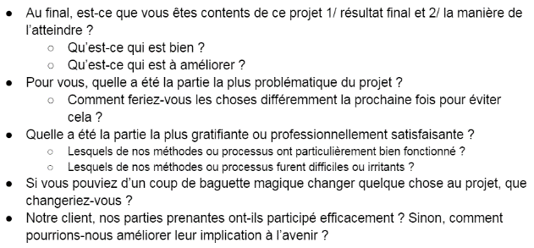
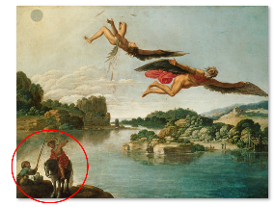
Démarches d’identification des risques
  Check-list : questionnaire préétabli
      Techniques de l'ingénieur, article
      ISO 31000, Risk management – Principles and guidelines
  Travailler à partir des problèmes rencontrés lors de projets antérieurs
      Retours d’expériences, post-mortem des projets précédents
      Avis d’experts
.
Images Cc-by et Domaine Public
Notes:
Limite de l’approche analytique
Post-mortem démo ici : http://gestiondeprojet.pm/gestion-des-taches-et-des-risques/

Slide 20

Identifier les risques : les écueils
Souvent : risques transversaux, car les 4 types de ressources sont en interaction => équipe pluridisciplinaire, impliquer en amont les parties prenantes/fonctions support
Biais de dissonance cognitive : plus on est investi dans un projet, moins on est réceptif aux « avertissements qui dérangent »
Devoir d’alerte : on doit signaler un problème même s’il concerne les autres
Compétence-clé =
Remise en
question, écoute …
.
Image cc-0 : Source
Notes:
Quand quelqu’un fait une objection, ne pas la rejeter, mais au contraire l’approfondir avec lui pour bien l’identifier.
Ce travail est l’occasion d’impliquer les fonctions qualité, les valoriser en amont, les impliquer
Devoir d’alerte

Slide 21
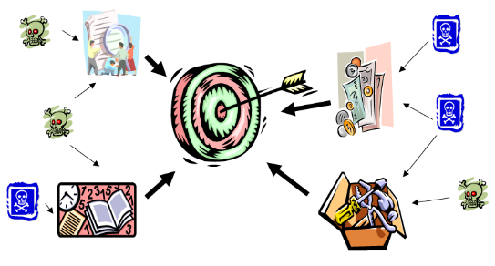

Synthèse
Identifier en 3 temps :
Objectifs
Ressources
Risques
Techniques d’identification des risques
.
.
.
Notes:
On doit combiner les démarche méthodes

Slide 22

Réflexion et questions
En projet, avez-vous déjà été confronté à des problèmes que vous n’aviez pas anticipés ?
  Dans notre classement, quel type de ressource ont-ils affecté ?
Quelle est votre démarche d’identification des risques préférée et pourquoi ?
Avez-vous l’habitude de partager et de mémoriser les leçons que vous tirez à la fin d’un projet ?
Pouvez-vous donner votre définition de : menace, opportunité, imprévu, aléa, conséquence… en la mettant en relation avec la notion de risque
Quiz
Notes:
opportunités (le contraire d’un risques) imprévus (on l’a oublié) aléas (risque sans probabilité)
occ

Slide 23
Sommaire
Identifier les risques
Prioriser
Prévenir
Le suivi des risques

Slide 24

Prioriser
Image cc-SA Source

Slide 25
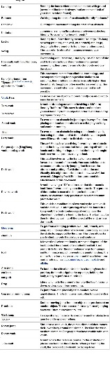


Par où commencer ?
Un processus d’identification bien mené va révéler de nombreux risques
Dispersion, démoralisation
Quelles sont les priorités ?
Criticité = gravité * fréquence
.
Image CC-0 : Source

Slide 26
Gravité et fréquence d’un risque
Fréquence
.
Gravité
Notes:
Fréquence Probabilité indices, des "odds«
Gravité = indice, valeur financière (cours sur le pareto)

Slide 27
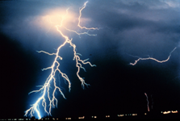
Gravité et fréquence d’un risque
Fréquence
.
Risques de gravité
Gravité
Image : Source
Notes:
métérorite

Slide 28
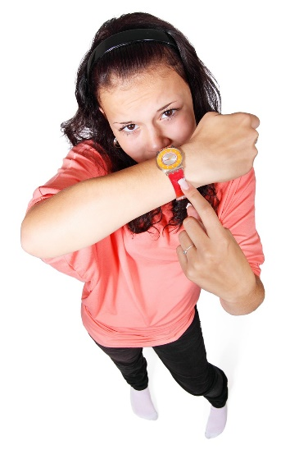
Gravité et fréquence d’un risque
Fréquence
Risques de fréquence
.
Gravité
Image cc0 : Source

Slide 29
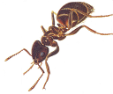
Gravité et fréquence d’un risque
Fréquence
.
Risques négligeables
Gravité

Slide 30
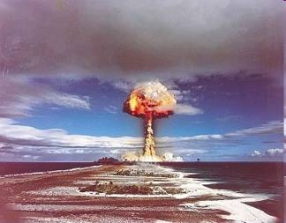
Gravité et fréquence d’un risque
Risques intolérables
Fréquence
.
Gravité

Slide 31
Quels risques gérer ?
Fréquence
Les risques intolérables ne se gèrent pas
Les risques de fréquence ne se gèrent pas :
Il faut changer de projet
Ce sont des problèmes qui doivent être résolus
Le domaine de la gestion des risques est ici !
.
Les risques de gravité ne se gèrent pas
Il faut vivre avec
Les risques négligeables ne se gèrent pas :
Gravité
On les ignore…

Slide 32
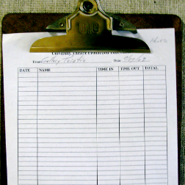
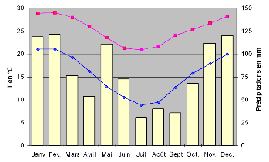
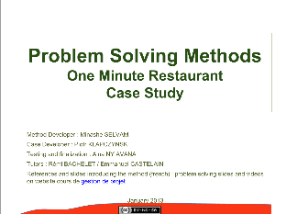
Déterminer fréquence et gravité
  Estimer la fréquence/probabilité
    Ou simplifier en attribuer un indice de 1 à 4 (alt. non-linéaire : 1, 3, 9)
    Relevés des défauts, questionnaire, mesures, extrapolation à partir d’un échantillon...
    Formation collecte et visualisation de données
  Estimer la gravité ?
    Temps perdu, ventes non réalisées, produits gaspillés ..
      Équivalent universel ? Un chiffrage financier (€, CFA, $..)
    Retour d’expérience des conséquence des problèmes passés
    Si indice : expliciter (accident de personne = indice 9…)
  Problem solving case study ("one minute restaurant")
.
Notes:
Pierre-Olivier Mazoyer : pour les facteurs fréquence, gravité, détection, on utilise souvent des indices non linéaires, souvent 1-3-9 pour faible moyen fort (et non 1-2-3), ce qui permet en multipliant de séparer les risques qui ont un facteur fort. sinon on a trop de scores moyens et on a plus de mal a prioriser.
Par ailleurs vous ne faites pas le lien chiffrage la gravité, fréquence, détection vers indice. J'ai souvent utilisé des règles formelles
- si fréquence < 1 semaine -> score 1 si...
- si gravité = accident de personne -> indice 9 ..

Slide 33
Exemple de matrice des risques
4
Grands commerces non à niveau
Tickets non tronqués
Apparition de fausses cartes à puce
3
Migration lente sur le terrain
Accentuation de la campagne médiatique
Clé simple DES
Serveurs banques non à niveau
Mauvaise vision du parc installé
2
Probabilité
Développement de solutions non CB pour la VAD
.
1
Non renouvellement de l’assurance
0
0
1
2
3
4
Gravité

Slide 34
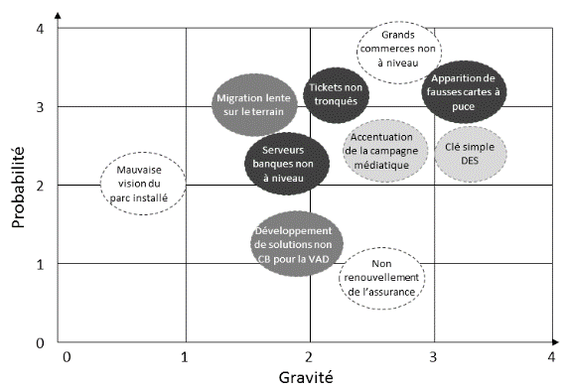
Comment prioriser ?
Criticité = gravité * fréquence
Les risques critiques impactent les ressources :
  Sensibles : fréquemment touchées
  Névralgiques : conséquences graves
.
… donc en haut à droite de la matrice
Notes:
Définition normalisée PMI Gravité = impact * probabilité

Slide 35
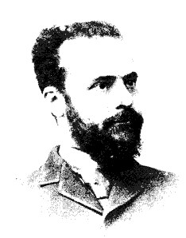

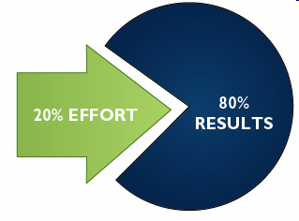
Loi de Pareto
La criticité obéit au principe de Pareto
20% des risques sont responsables de 80% de
la criticité
.
Figure : source -- Image domaine public: Source

Slide 36
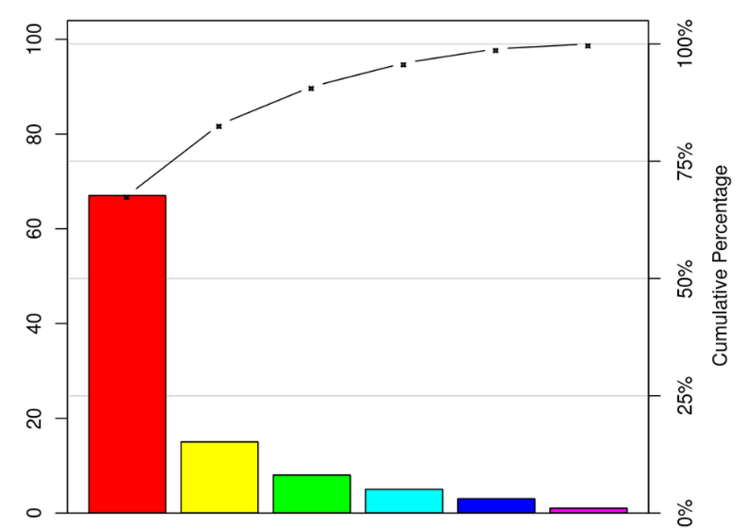
Action ciblée : quels résultats ?
  Le diagramme de Pareto permet d’estimer les résultats correspondant à chaque risque maitrisé
% de la criticité totale
.
Risques par ordre d’importance
Image : cc-by Source

Slide 37
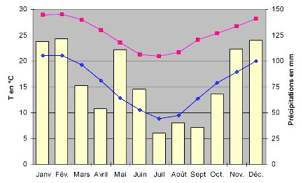
Trop de risques détectés ! Que faire ?
Risque de gravité : on doit le prendre.
Risque de fréquence : problème à résoudre
Risque intolérable : changer de projet ou trouver une solution
Risque négligeable : acceptable
Criticité = Gravité * Fréquence
Principe de Pareto
.
.
.
Notes:
http://www.sethbarnes.com/blogphotos/sethbarnes/www/pareto.jpg

Slide 38
Réflexion et questions
Avez-vous déjà été confronté plusieurs menaces simultanément ?
Quels sont les risques que vous gérez au quotidien ? Priorisez-les
Votre espérance de vie : étudiez les concepts de Micromort et Microvie en termes de gravité et de fréquence ?
Quiz
Notes:
Vous revenez de faire les courses avec vos enfants, alors que vous traversez la route, votre sac de course s’ouvre et vos courses tombent sur la route, vos enfants ramassent … et un voiture arrive. Problème n’arrive jamais seul.

Slide 39
Sommaire
Identifier les risques
Prioriser
Prévenir
Le suivi des risques

Slide 40

Prévenir
Image domaine public Source

Slide 41

Deux stratégies de prévention
A partir d’un risque identifié et évalué…
Fréquence
Réduire sa gravité : Protection
Réduire sa fréquence : Prévention
Protection
Risque
.
Risque
acceptable
Prévention
Gravité
... mieux : les deux à la fois...
Animation : N. ANDRIANARISON – AMADOU, basé sur Techniques de l’ingénieur

Slide 42

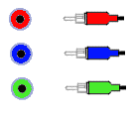
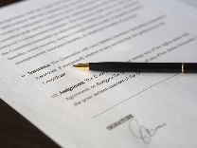
Établir le plan de prévention
En équipe transversale, des mesures :
    Techniques (sécurité, Poka Yoke)
    Juridiques (clauses contractuelles)
    Organisationnelles (polyvalence)
    Financières (provision de 5%)
    De transfert de risque (assurance, externalisation)
    … autres (pas de limite à l’imagination, « tous les coups sont permis »).
.
Image pixabay Source
Notes:
Poka yoke un outil qui empêche l'erreur de se produire ceinture de sécurité non bouclée=> signal sonore, prise USB pas à l’envers
Détail sur la manière de justifier les provisions, important quand on négocie un budget sinon on se fait enlever sa provision (et on change de stratégie pour tout surestimer).
Externalisation = ss traitance, mais on remplace un risque par un autre…

Slide 43
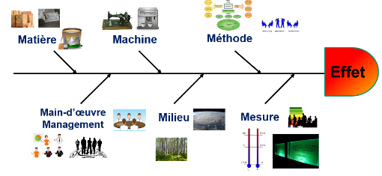
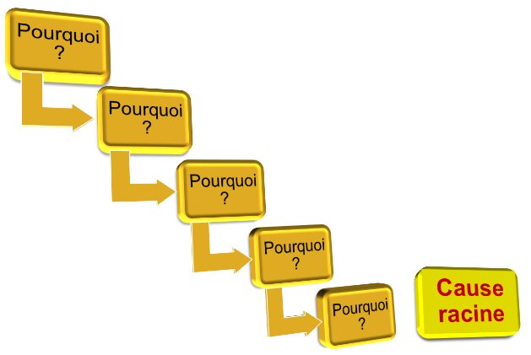
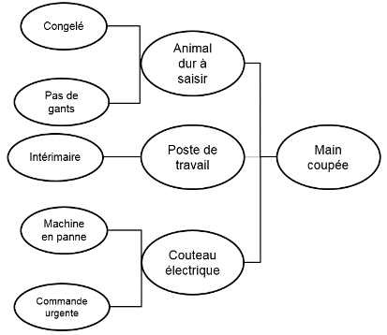
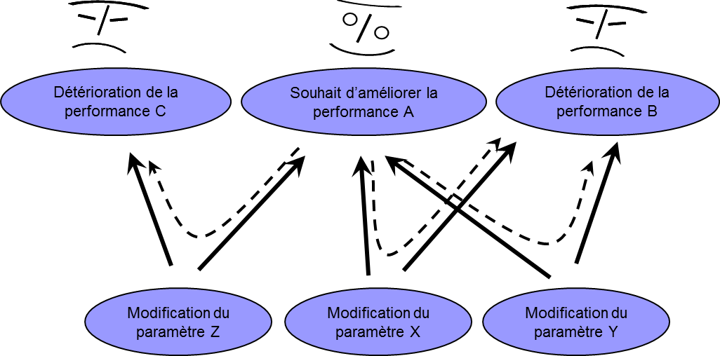
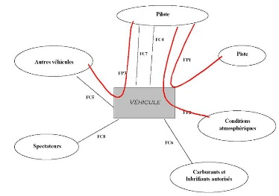
Analyser un risque : Méthodes
Remonter aux causes
  Diagramme cause-effet
  5 pourquoi
  Arbres des causes
  Cf. formation
Solutions innovantes
  TRIZ : résolution créative de problèmes
  Analyse fonctionnelle, AMDEC
.

Slide 44
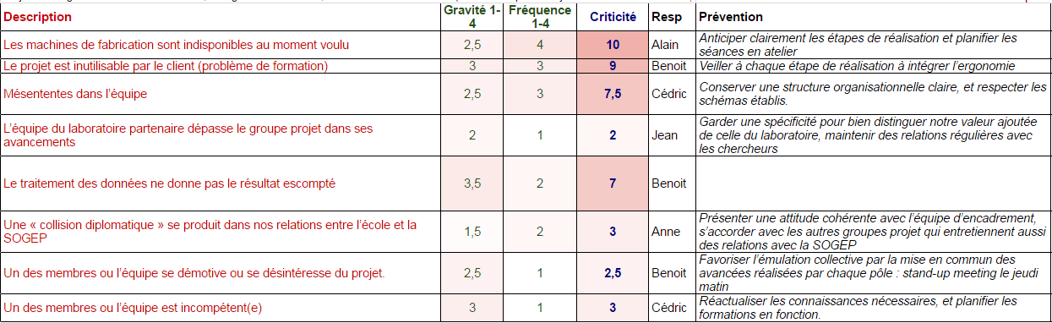
Plan de prévention

Slide 45

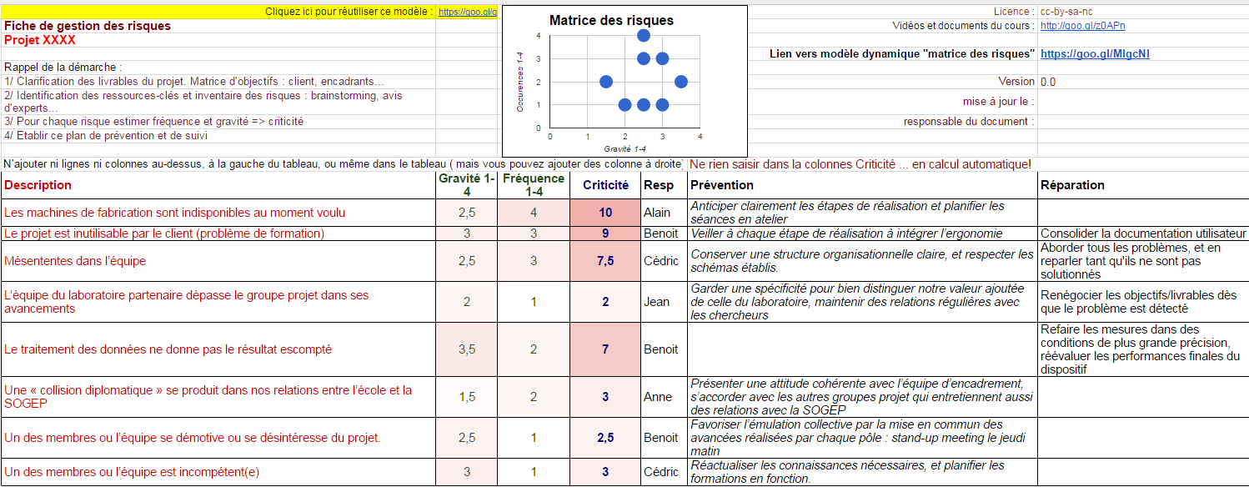
Plan de prévention
Modèle de plan de gestion des risques

Slide 46
Plans d’actions défaillants (1/2)
Risque mal identifié = impossible à traiter
    Formulation floue
    Deux risques à la fois
    Expert compétent non consulté
Risque critique…
    .. mais pas de plan d’action - Au secours !
    Personne n’est responsable du suivi du risque
Pas de mise à jour :
        Plan de maitrise des risques périmé
.
Notes:
les risques prioritaires sont désormais évités

Slide 47
Plans d’actions défaillants (2/2)
« on va terminer cette tâche avant la date prévue »
    Pourquoi avoir un planning si on ne le respecte pas ?
« on va travailler dur », « on va être sérieux »
    Concrètement, quel risque ➔ quelle priorité ➔ quelle action ?
Pas de priorisation
    Plan fouillis, pas trié par criticité
Coût d'un sinistre / coût de la prévention
    Il ne faut pas que la prévention coûte plus cher que le problème !
.

Slide 48

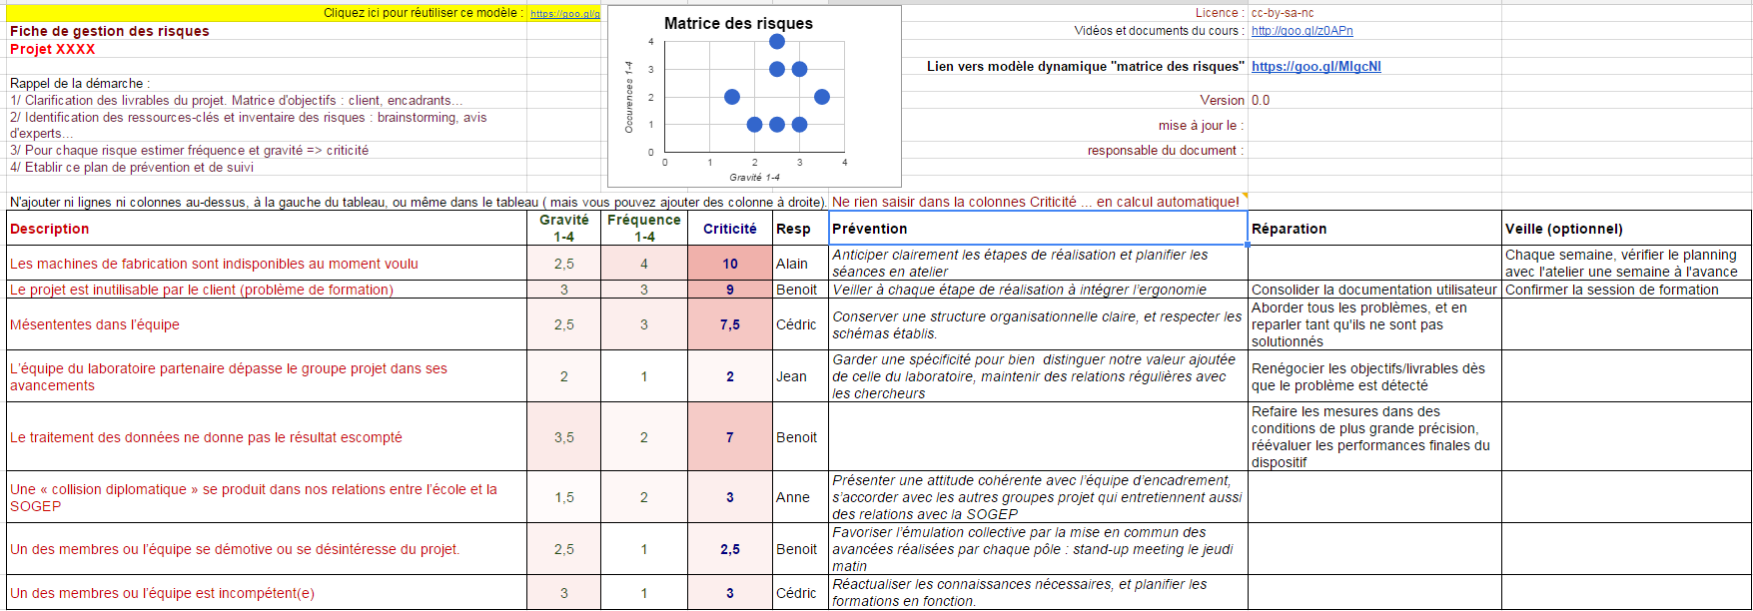
Variante : mieux calculer la criticité
Prendre en compte la détection du problème :
  Criticité = gravité * fréquence * diff. détection
… le problème le plus dangereux est celui qu’on ne détecte pas à temps…
Surveillance de chaque risque critique
Veille
.
Image domaine public Source

Slide 49
La Value at Risk
La VAR à 1% : est le montant de la perte qui a 1% de chances de se réaliser sur une période donnée.
  Secteur de l’assurance et de la finance
  Raisonnement analogue à la criticité.
3 paramètres :
  Distribution statistiques des pertes. Loi normale.
  Niveau de confiance (95% / 99%). Plus il est élevé, plus la VAR est forte.
  L'horizon temporel : +horizon long +perte.

Slide 50
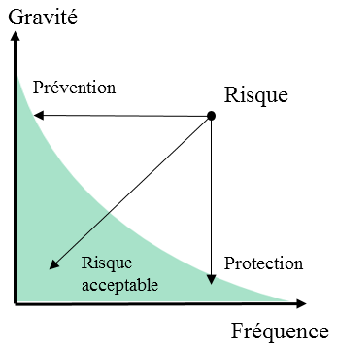
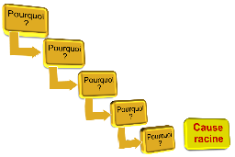

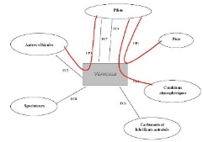
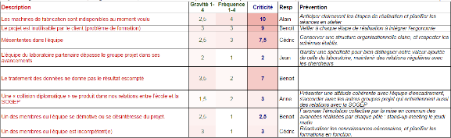
Synthèse
Plan de prévention des risques :
Stratégies : gravité, fréquence
Analyse des risques
On ne dit plus « Faut-il prendre des risques ?», mais …
  À quels risques faut-il parer ?
  … et lesquels sont acceptables ?
Criticité = gravité * fréquence * détection
.
.
.
.

Slide 51
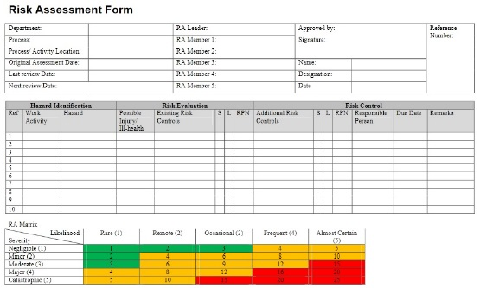
Réflexion et questions
Vous travaillez dans une organisation : quelle démarches de GdR ?
Vous avez identifié des risques dans le chapitre précédent ? Établissez un plan de prévention pour ceux qui sont les plus critiques et que vous gérez au quotidien
Quiz
Image Source

Slide 52
Sommaire
Identifier les risques
Prioriser
Prévenir
Le suivi des risques
Notes:
IFADEM est un gros programme

Slide 53
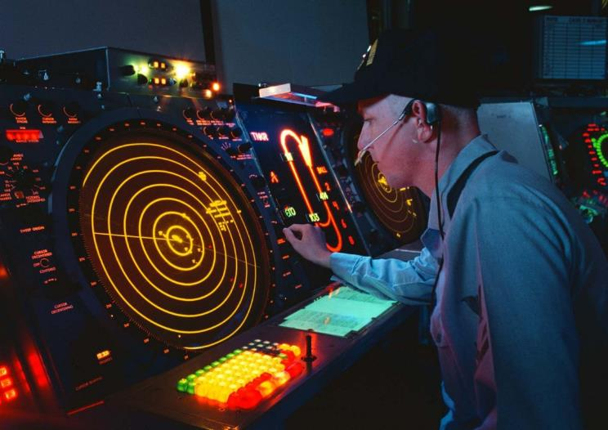
Le suivi des risques
Wikimédia Commons cc-by : Source

Slide 54
Réactivité
≠
Proactivité
.

Slide 55
Réagir au mieux
Matrice d'Eisenhower : tâches en fonction
  de leur importance
  de leur urgence
Urgent et non-important
DÉLÉGUER
Urgent et important
FAIRE
.
URGENT
Non-urgent et non-important
ÉLIMINER
Non-urgent et important
PLANIFIER
IMPORTANT
Notes:
A : activités importantes et urgentes, tâches à exécuter immédiatement et soi-même
B : activités importantes mais peu urgentes, tâches à planifier et exécuter soi-même
C : activités urgentes mais peu importantes, tâches à déléguer rapidement
D : activités peu urgentes et peu importantes, tâches inutiles à abandonner

Slide 56
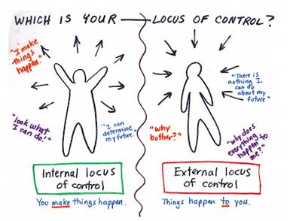
Psychologie et responsabilité
Locus de contrôle en psychologie : soi, chance, pouvoir des autres, destin
  (...) Les sportifs "locus de contrôle externe" (...) mettent leur performance sur le compte de la famille, de la chance ou du destin. Les "locus de control interne", eux, se sentent entièrement responsables de leur succès ou défaite.
  Marie DURU-BELLAT
  En suivi des risques, mieux vaut être "locus de contrôle interne" !
.
Image icgrouplp : Source
Notes:
Quand y a un avion qui s'écrase dans le monde, c'est sur les pompes à Roger Gicquel !

Slide 57
Quand ca ne va pas…
Qui est responsable ?
Comment réagir vite et efficacement ?
.

Slide 58
Votre projet prend du retard…
Loi de Brooks :
  « Ajouter des participants à une tâche en retard la retarde encore plus »
    Temps de formation, erreurs de novices
    Taille de l’équipe = coûts de coordination
  Lot de travail difficile ?
      Affecter des personnes expérimentées
      Acteurs débutants ou peu fiables ➔ tâches bien identifiables et dont l'échec ne sera pas bloquant.
.
Notes:
Brooks points to two main factors that explain why it works this way:
It takes some time for the people added to a project to become productive. (..) new workers on the project must first become educated about the work that has preceded them; this education requires diverting resources already working on the project, temporarily diminishing their productivity while the new workers are not yet contributing meaningfully. Each new worker also needs to integrate with a team composed of multiple engineers who must educate the new worker in their area of expertise in the code base, day by day. In addition to reducing the contribution of experienced workers (because of the need to train), new workers may even have negative contributions – for example, if they introduce bugs that move the project further from completion.
Communication overheads increase as the number of people increases. The number of different communication channels increases along with the square of the number of people; doubling the number of people results in four times as many different conversations.
Exceptions and possible solutions

Slide 59
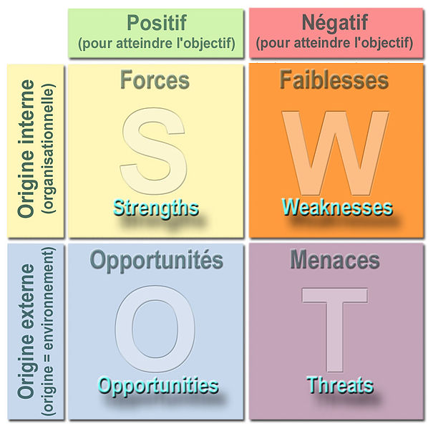
Risques … et opportunités
Changer de manière de penser :
  Au lieu de limiter les risques ..
  … détecter et saisir les opportunités !
Analyse SWOT
Une nouvelle vision du métier du risk manager : risk & opportunities
.
Notes:
risk & opportunities : extrêmement important. Pour faire une formation claire, je me suis concentré sur la thématique des risques, mais on peut refaire tout le cours en utilisant le même raisonnement mais au lieu de travailler en négatif on peut rechercher activement à saisir des occasions positives

Slide 60
Suivre les risques
Mettre à jour le plan de suivi des risques
  À intervalles réguliers (RdC)
  À chaque événement majeur pour le projet.
.
Image domaine public : Source

Slide 61
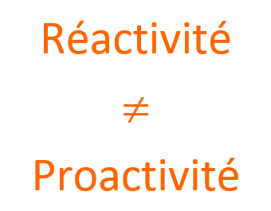
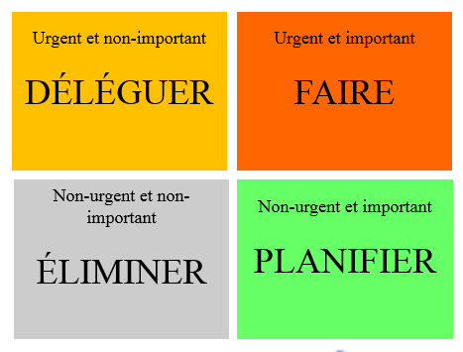
Synthèse
.
.
.

Slide 62
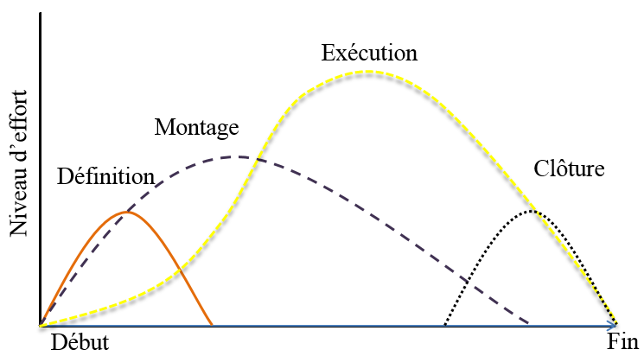
Réflexion et questions
Selon la phase du cycle de projet : Définition, cadrage, montage, exécution, clôture :
    Quel niveau de détail pour la GdR ?
    Quels sont les catégories de risques à surveiller en priorité ?
Vous sentez-vous responsable de votre dernier échec, de votre dernier succès ?
Notes:
Chapitre 1 du cours sur les fondamentaux de la GdP

Slide 63

Diapositives
Télécharger les vidéos
Quiz
Prise de notes partagées
Modèles
Merci de votre attention
Quiz
Notes:
Le moment est venu de passer le dernier quiz..

Slide 64
Bibliographie
Pour approfondir, consultez la prise de notes partagée (en fin de document : « Pour approfondir : les lectures que vous recommandez »)
Version 1 (03/2009) (lien)
  Auteur : Rémi BACHELET (version vidéo 09/2011)
Version 2 (03/2013) (lien)
  Auteur/mise en forme : Rémi BACHELET (version vidéo 09/2014)
  Mise en forme : Nandrianina ANDRIANARISON - AMADOU
Version 3 (03/2016) (lien)
  Auteur/mise en forme : Rémi BACHELET

